Slide 1


Projet Final : Programmation Avancée en Python et Introduction à R
Ce rapport PowerPoint présente les principales réalisations d'une équipe dynamique d'étudiants en informatique dans le cadre de leur projet final. Ensemble, ils ont relevé des défis ambitieux en programmation Python et en analyse de données avec R, démontrant leur expertise technique et leur capacité à travailler de manière collaborative.

Slide 2
Une équipe unie pour un succès partagé
L'équipe
Profils diversifiés
Engagement et réussite
Composée de 10 membres, cette équipe d'étudiants passionnés a mis en commun leurs compétences et leur enthousiasme pour mener à bien ce projet ambitieux. Chacun a apporté une contribution précieuse, dans un esprit de synergie et de complémentarité.
De l'expertise en Python à l'expertise en R de tout les membres de cette équipe rassemble des profils variés qui se sont unis pour relever les défis du projet.
Grâce à leur travail acharné et leur engagement total, les membres de l'équipe ont pu atteindre leurs objectifs avec succès. Leur collaboration étroite a permis de surmonter les obstacles et de livrer un projet d'une grande qualité.

Slide 3
Les Membres du Groupe
DALKO Patient 10%
HOUNKPATI Blessing Marcelle Jémima 10%
ADEGOKE Adébissi Adéoyé Ulrich 10%
ACOSSINOU Marcel Omer 10%
TCHEFFA Pretty Espérance Nounagnon 10%
AVENON Pasternak Karmel 10%
ZANNOUBO Tiphaine Roxane Oluwafèmi 10%
HOUNDAYI Mahougnon Fredy 10%
DAHOUI Alex Armel Dossou 10%
EGUEDJI Mahoutondji Obed Moriace 10%

Slide 4
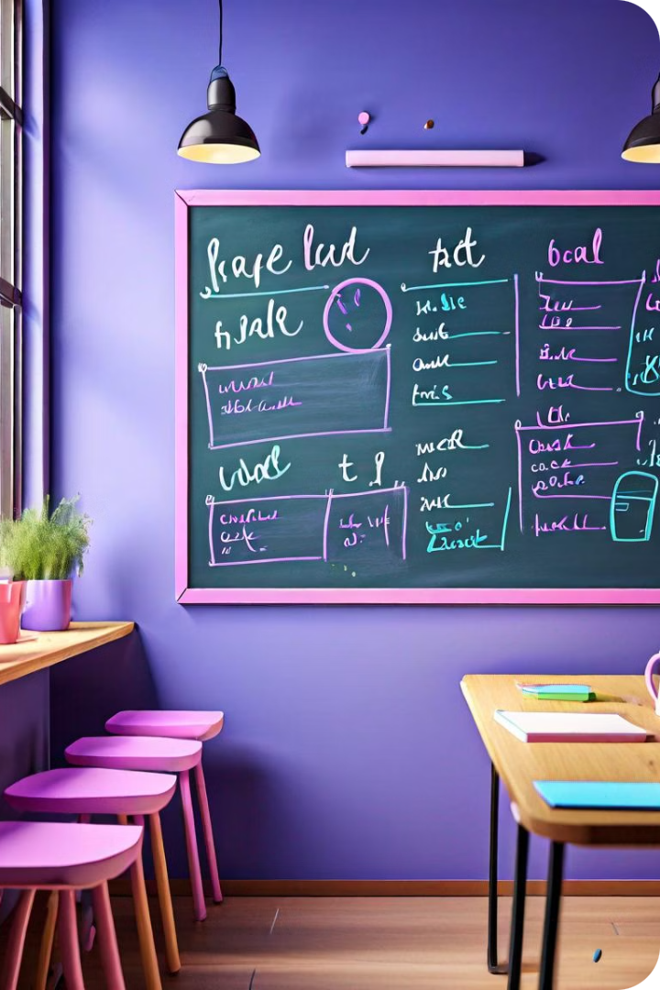
Contexte et objectifs du projet
1
Problématique
Face à un besoin croissant de compétences pratiques en programmation Python et R, ce projet vise à permettre aux étudiants d'appliquer leurs connaissances théoriques à des problèmes concrets.
2
Objectifs
Les principaux objectifs du projet sont d'implémenter un sous-ensemble de la bibliothèque NumPy en Python pur, de réaliser une analyse de données et des visualisations avec Python et R, et de créer une application GUI avec Tkinter pour générer des images à partir de texte.
3
Défis
Relever ces défis techniques et conceptuels permettra aux étudiants de développer leurs compétences en programmation avancée et en analyse de données, tout en les préparant à des projets encore plus ambitieux.

Slide 5

Tâche 1 : Implémentation d'un sous-ensemble de NumPy
1
Classe Array en Python pur
L'équipe a développé une classe Array en Python pur qui permet de créer et manipuler des tableaux 1D et 2D. Cette classe offre des opérations élémentaires telles que l'addition, la soustraction, la multiplication et la division, ainsi que le calcul du produit scalaire.
2
Indexation et slicing
Les étudiants ont implémenté des fonctionnalités d'indexation et de slicing permettant de sélectionner et de modifier des éléments spécifiques au sein des tableaux, reproduisant ainsi les fonctionnalités clés de NumPy.
3
Défis et optimisation
Parmi les défis relevés, on peut citer la gestion des erreurs et des types de données, ainsi que l'optimisation des performances de la classe Array pour atteindre des niveaux de vitesse et d'efficacité comparables à NumPy.

Slide 6

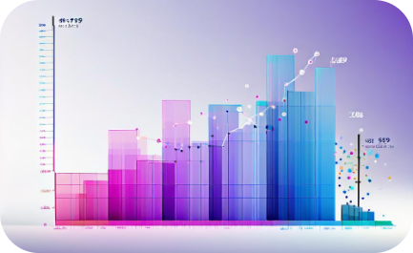

Tâche 2 : Analyse de données et visualisation
Analyse avec Python
Visualisation avec Python
Analyse comparative avec R
L'équipe a utilisé la bibliothèque matplotlib de Python pour analyser un jeu de données sur les prix de l'immobilier (Housing.csv). Ils ont notamment créé un histogramme représentant la distribution du nombre de chambres, fournissant des informations clés sur les caractéristiques du marché immobilier.
En complément de l'histogramme, les étudiants ont généré un nuage de points illustrant la relation entre la surface d'un bien et son prix. Cette visualisation permet de mettre en évidence les tendances et les corrélations présentes dans les données.
Pour enrichir leur analyse, l'équipe a également répliqué les graphiques précédents en utilisant la bibliothèque ggplot2 de R. Cette approche comparative a permis de mettre en lumière les forces et les particularités de chaque langage de programmation dans le domaine de la visualisation de données.

Slide 7
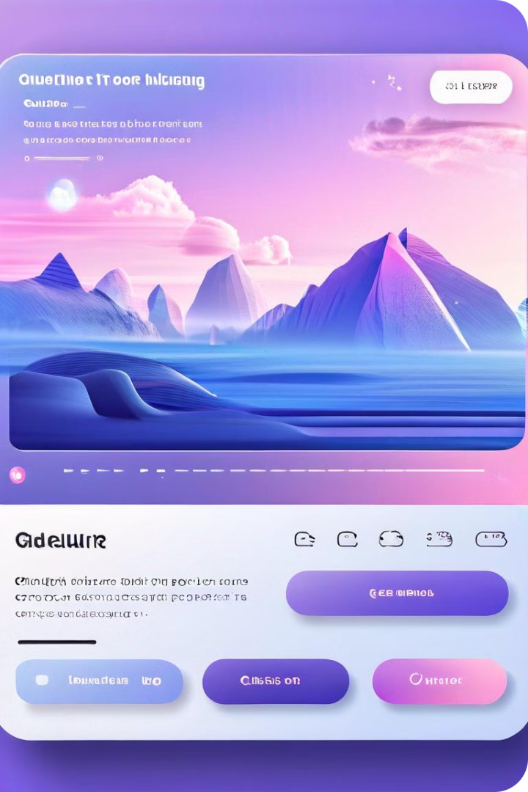




Tâche 3 : Application GUI avec Tkinter
Zone de texte
Les utilisateurs peuvent saisir une description dans une zone de texte pour générer l'image.
Bouton de génération
Un bouton permet de déclencher la génération de l'image à partir du texte saisi.
Affichage de l'image
L'image générée est affichée dans l'application, accompagnée d'une légende descriptive.
Indicateur de chargement
Un indicateur de progression visual ise le processus de génération de l'image.

Slide 8
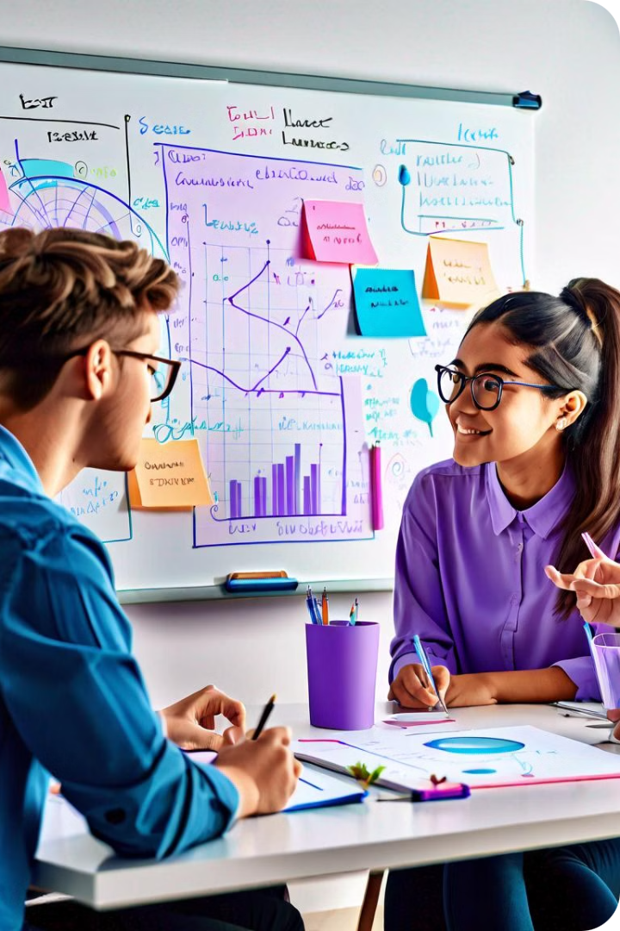
Défis et apprentissages
Défis techniques
L'équipe a dû relever plusieurs défis techniques, notamment l'intégration du modèle de génération d'images Tiny Stable Diffusion et la gestion de l'interface utilisateur avec Tkinter.
Résolution des problèmes
Grâce à leur expertise en programmation et à leur capacité d'adaptation, les étudiants ont réussi à surmonter ces obstacles en mettant en place des solutions innovantes et en partageant leurs connaissances au sein de l'équipe.
Leçons apprises
Cette expérience leur a permis de développer des compétences précieuses en gestion de projet, en travail collaboratif et en résolution de problèmes complexes, des atouts essentiels pour leur carrière future.
Perspectives d'avenir
Fort de cette réussite, l'équipe envisage d'améliorer davantage la classe Array, d'explorer d'autres modèles de génération d'images et d'étendre les fonctionnalités de l'application GUI.

Slide 9
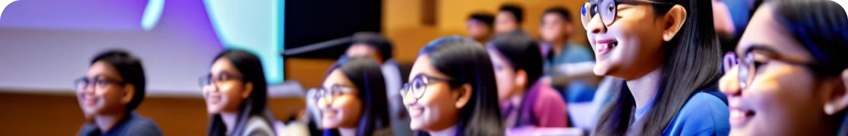



Conclusion
Réalisations clés
Impact du projet
Perspectives d'avenir
L'équipe a atteint ses objectifs avec succès, en implémentant un sous-ensemble de NumPy, en réalisant une analyse de données comparative avec Python et R, et en développant une application GUI fonctionnelle.
Ce projet a permis aux étudiants d'appliquer leurs connaissances théoriques à des problèmes concrets, de développer leurs compétences en programmation avancée et en analyse de données, et de se préparer à de futurs défis ambitieux.
Fort de cette expérience enrichissante, l'équipe envisage de poursuivre ses efforts pour améliorer et étendre les fonctionnalités de leur travail, dans le but de contribuer davantage à l'innovation dans le domaine de l'informatique.

